Slide 1
Projet R&T AIMS:
Artificial Intelligence for Mass Spectrometry
IJCLab Orsay (laboratoire porteur): Françoise Bouvet, Serge Della Negra, Isabelle Ribaud, Thomas Zerguerras
LPSC Grenoble: Julien Angot
Contact : thomas.zerguerras@ijclab.in2p3.fr

Slide 2

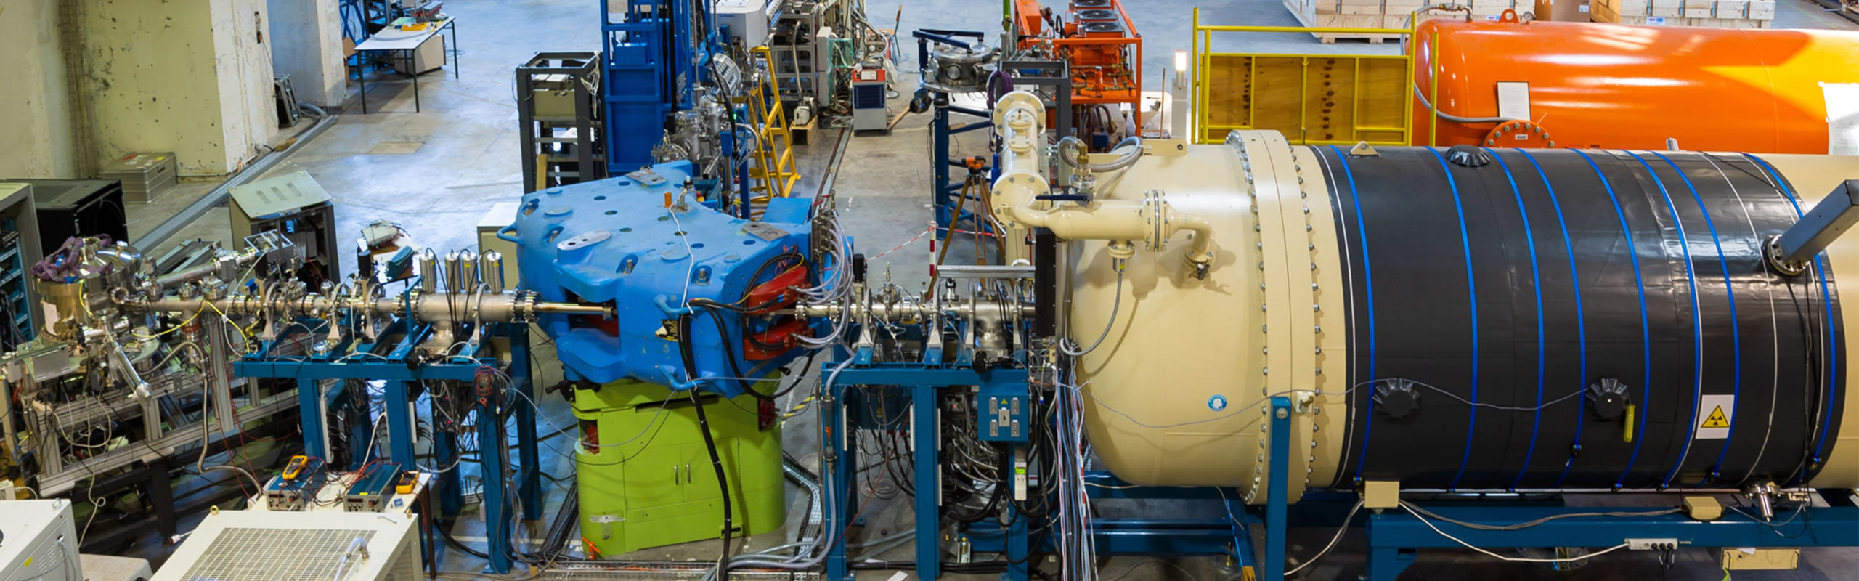


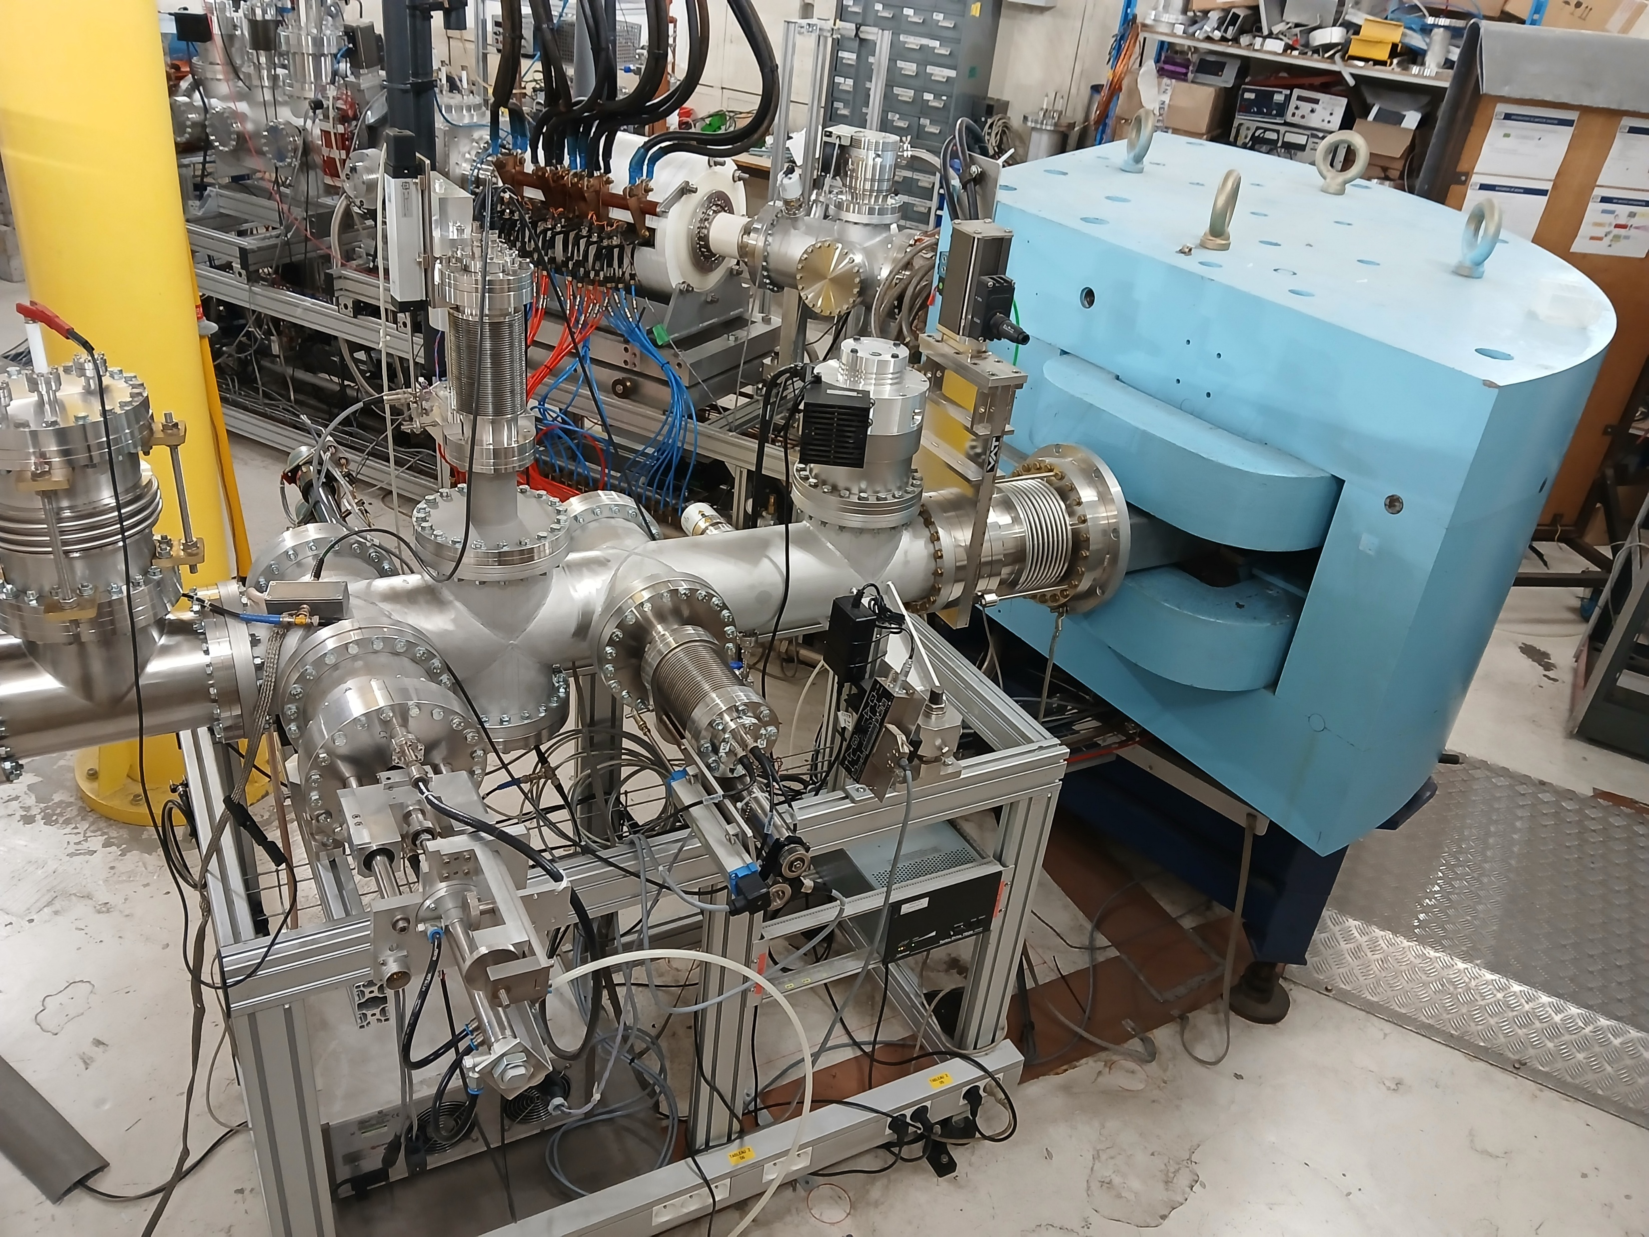

Plateforme MOSAIC Andromède (ANR: 10-EQPX-0023) @ IJCLab : SIMS-TOF
Contexte: spectrométrie de masse
Electrostatic Accelerator 4 MV (NEC)
Beam line 90°
Secondary Ions
ToF Lag 64
Source d’ions:
LMIS (AuSi)
EVE Mass Spectrometer
Beam line 1°29
Beam line 0°
Primary Ions
Source d’ions
Spectromètre
Ligne 1+-N+: diagnostic pureté de sources pour accélérateurs
Source d’ions (Booster): ECR, 14.5GHz, 100-800W, HT: 20kV
Spectromètre: 120°, rayon 0.75m
Mesure de courant:
  Coupelle de Faraday avec anneau électrostatique
  Fentes et channeltron
Ligne d’analyse
Applications: physique nucléaire, astrophysique nucléaire, astrochimie, science des matériaux, biologie …

Slide 3
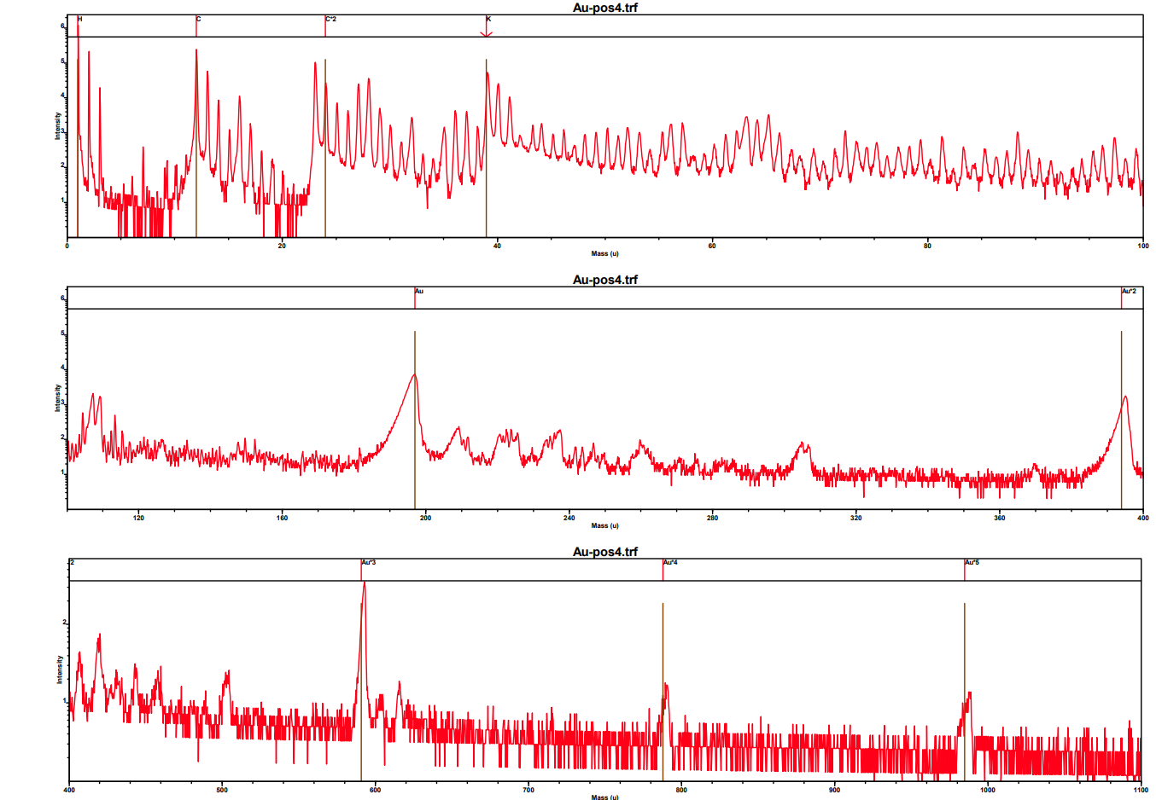
Objectifs
Identifier les pics de manière rapide et automatique
Développer des modèles prédictifs d’attribution des pics :
  rapport isotopique, reconnaissance de motif ou famille de pics
  fragmentation, clusters
  autres contaminants, substrat
Difficultés :
Obtention de données homogènes depuis des sources
diverses
Complexité des spectres de masse (plusieurs centaines de pics par spectre)
Collecte et construction de métadonnées, standardisation
Volume limité de données expérimentales

Slide 4
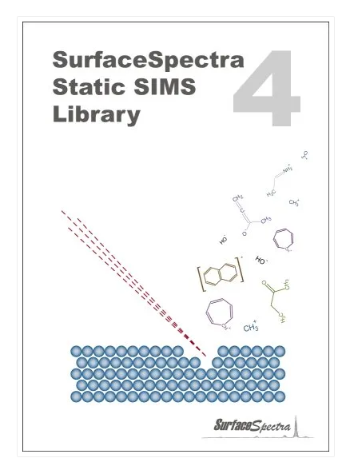
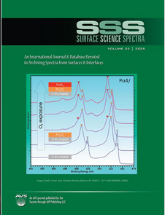
Données
Données expérimentales
  MOSAIC/ANDROMEDE
  LPSC Grenoble
  GANIL Caen (discussion en cours)
Données bibliographiques
Surface Science Spectra
Base de données constructeurs
Surface Spectra Static SIMS Library

Slide 5
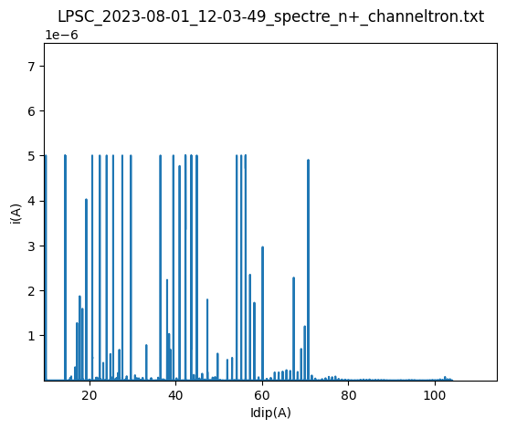
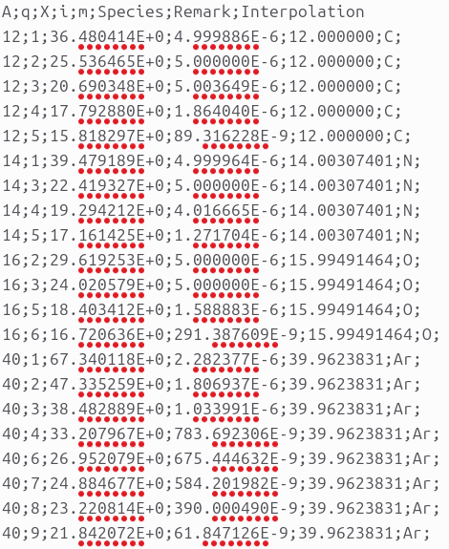
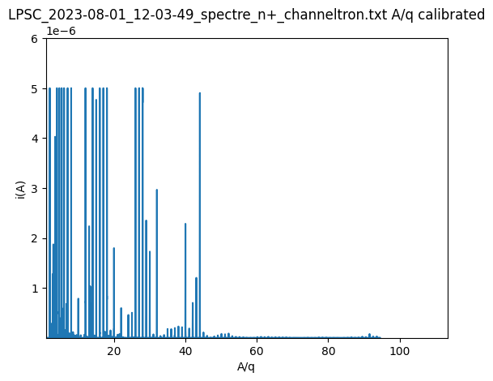
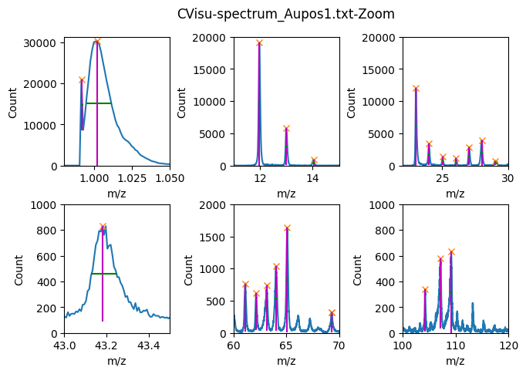
Calibration m/z
Pré-traitement des données
Fichier « Tags »
m/z
Recherche automatique et caractérisation de pics

Slide 6
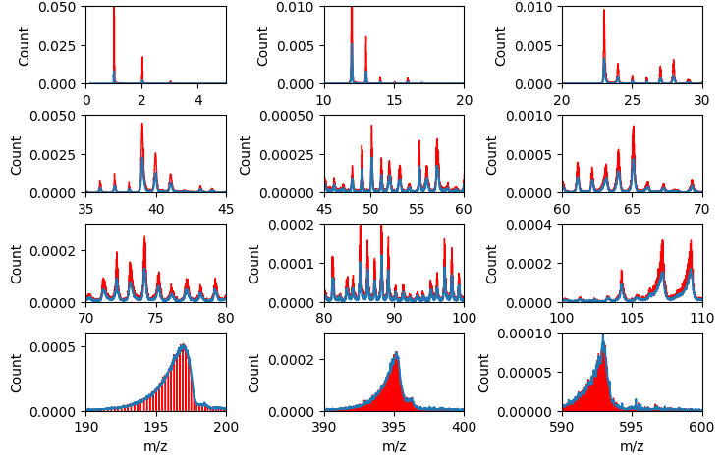
Simulations
Objectif: augmenter la quantité de données
Génération à partir de spectres expérimentaux (normalisation -> densité de probabilité)
Intégration progressive de nouveaux échantillons de référence et introduction de perturbations (bruit, shift …)
Travail en cours
Exp
Sim

Slide 7
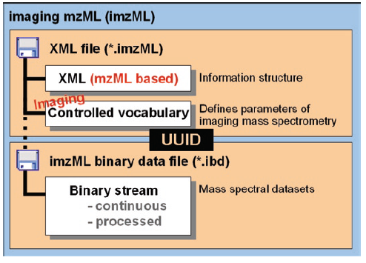
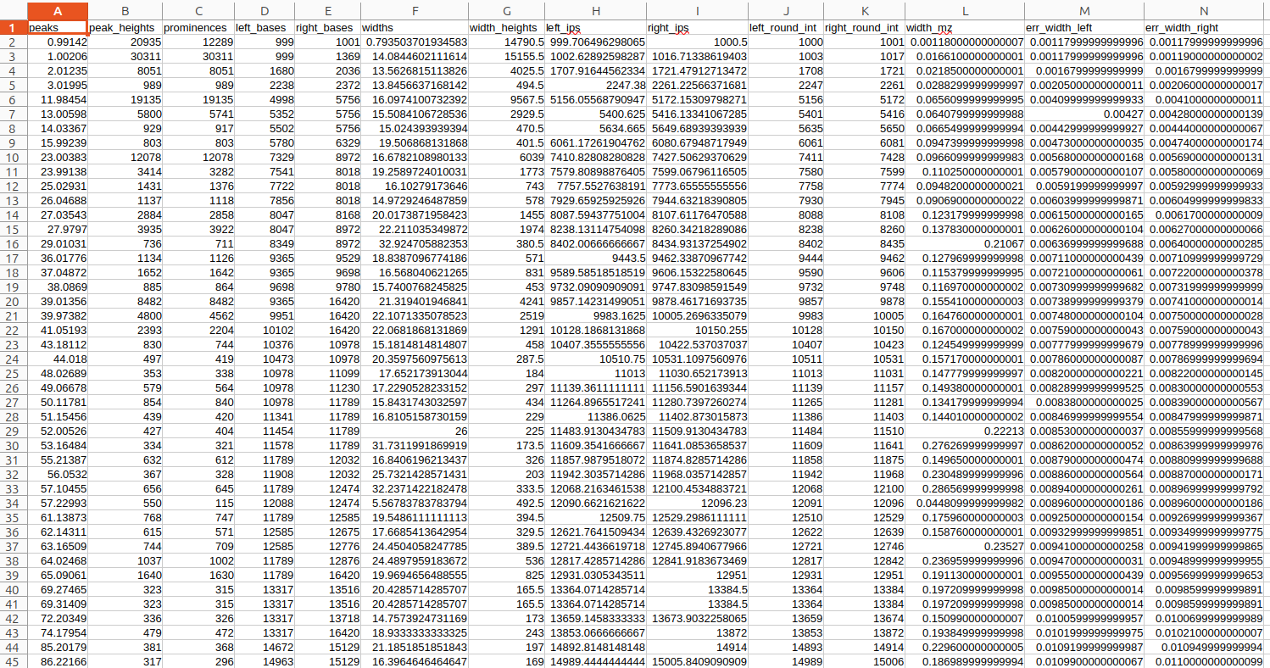
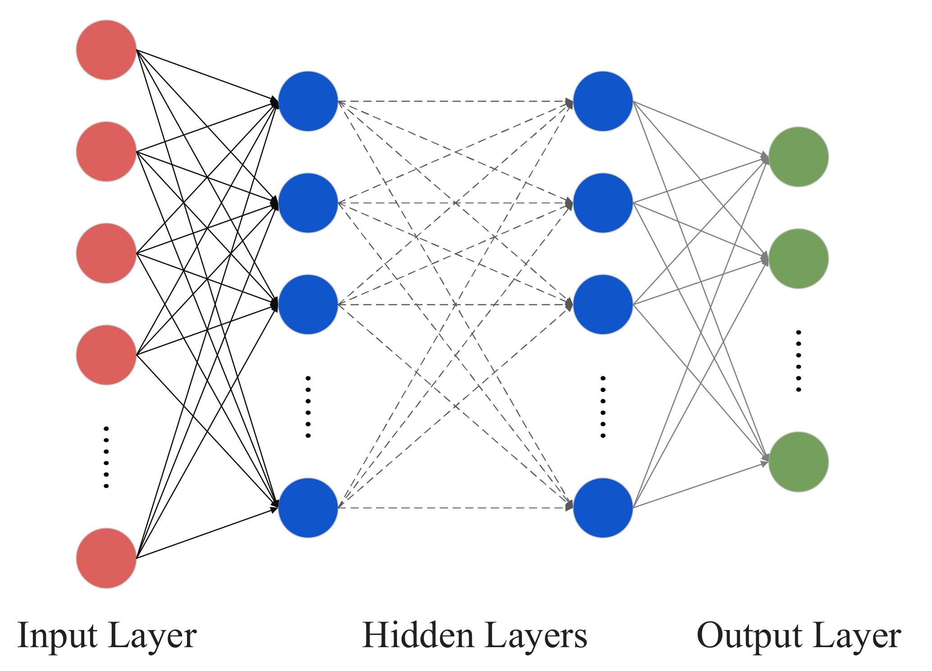
Option 1 : paramètres extraits des pics et des métadonnées
Utilisation de spectres m/z
Données (expérimentales, simulations)
Données pour entrainement et validation
Métadonnées
Pré-
traitement
Données
spectres
label 1
label 2
Utilisation d’un Perceptron Multi Couche (MLP) pour caractériser les pics
7
label n

Slide 8
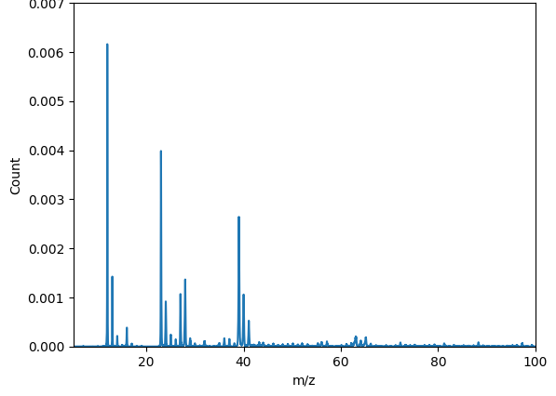
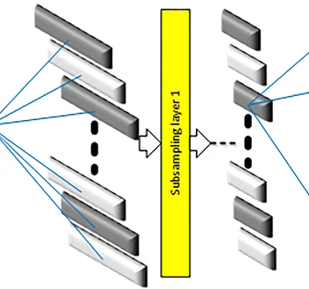
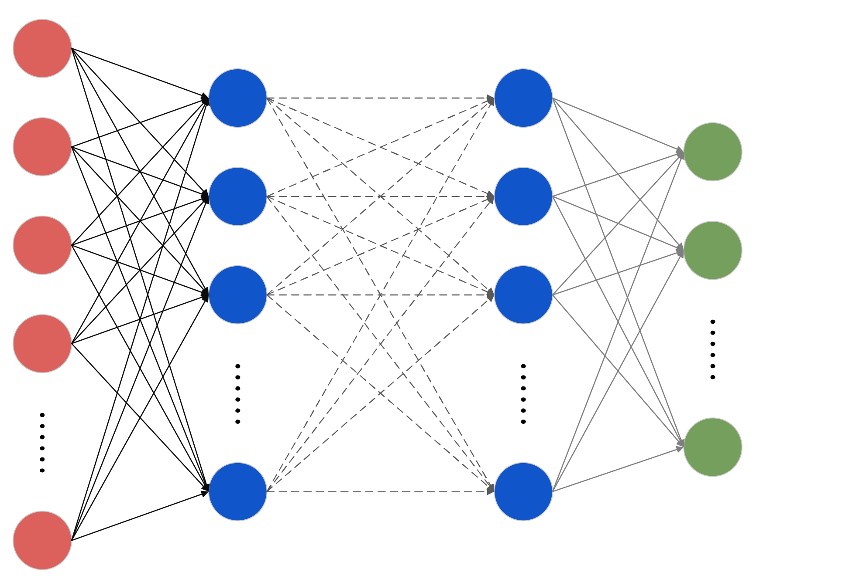
Option 2 : identification des pics à l’aide d’un réseau de convolution 1D
CNN 1D
Couches de convolution
Spectres m/z normalisés
Perceptron multi-couches
label 1
label 2
label n
Outputs
Métadonnées
……

Slide 9
Organisation
Porteur
du projet:
Françoise Bouvet
(IJC Lab)
Spectrométrie de masse
Responsable: Isabelle Ribaud
(IJC Lab)
Ingénierie des données & simulations
Responsable: Thomas Zerguerras
(IJC Lab)
Modèles IA
Responsable: Françoise Bouvet
(IJC Lab)
Serge Della Negra
(IJC Lab)
Julien Angot
(LPSC)

Slide 10
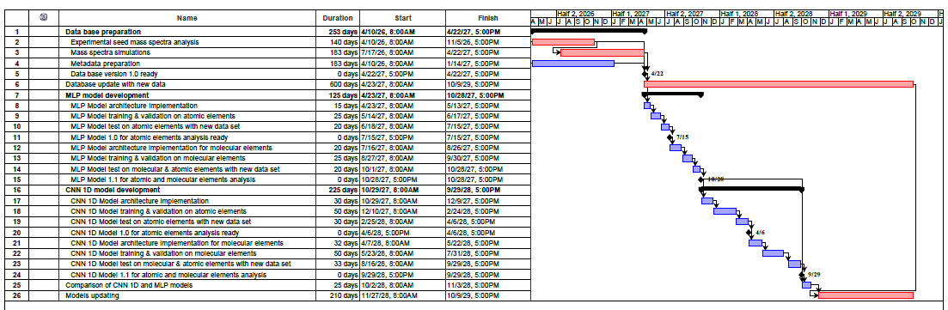
Budget et calendrier (préliminaire)
Durée du projet R&T AIMS: 3 ans (2027-2029)
Budget: ~40k€ sur 3 ans dont:
  ~27k€ : missions (réunions de travail, workshops, réseaux métiers, GDR, conférences …)
  ~13k€ :
    Capacités de stockage
    PC avec GPU (pré-test modèles IA)
    Achat / renouvellement licence (accès à base de données TOF constructeurs)
Calendrier

Slide 11
Conclusion - perspectives
Travail en cours
Sélection des données expérimentales d’intérêt pour démarrer
Pré-traitement et préparation des données
Définition des métadonnées (infrastructure expérimentale, résolution du spectromètre, …)
Développement de modules Python pour écriture/lecture de métadonnées (format: imzML)
Préparation fiche R&T AIMS
A venir
Développement de la méthode de simulation pour augmenter la quantité de données
Constitution de la BdD (Andromède, LPSC, Surface Science Spectra et/ou données constructeurs)
Construction et comparaison des modèles :
  Extraction des données puis MLP (option 1)
  Réseau CNN 1D (option 2)
Adaptation des modèles à des nouvelles données : piège à ion (ISOLTRAP @ CERN), MALDI (Matrix Assisted Laser Desorption Ionization) (I2BC @ Gif-sur-Yvette), …

Slide 12
Merci de votre attention !

Slide 13
Back-up

Slide 14
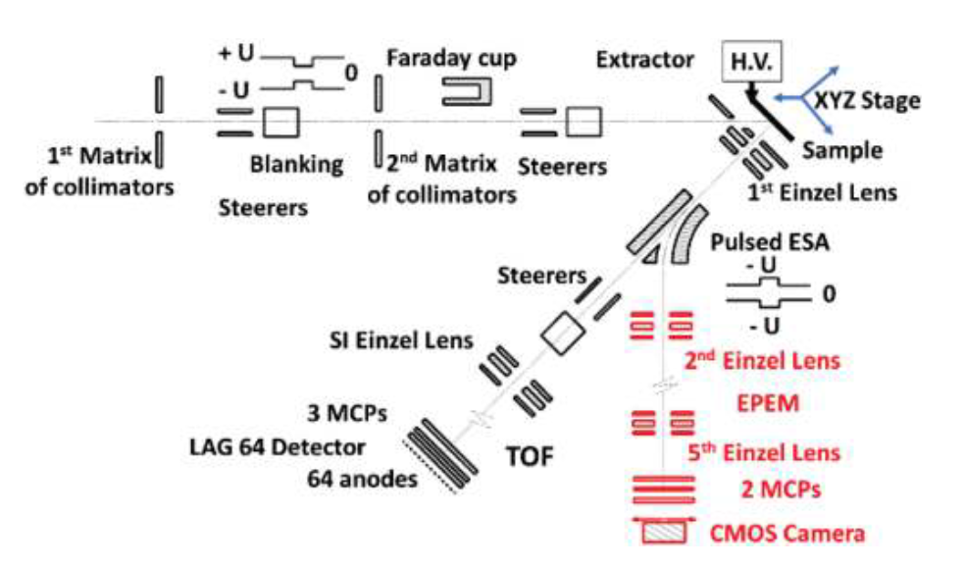
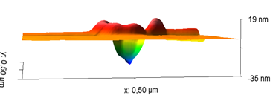
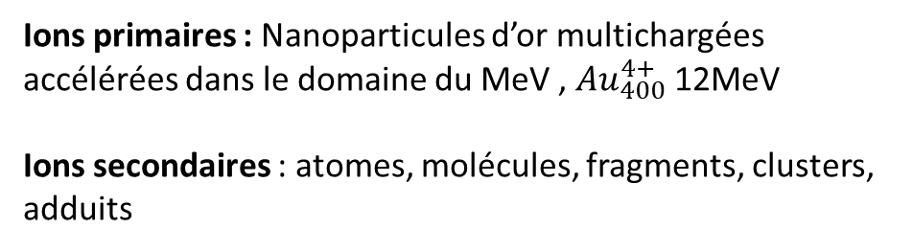
Spectrométrie de masse d'ions secondaires à temps de vol (ToF-SIMS)
Analyse de surface d’échantillons complexes à l’échelle nanométrique (composition et caractérisation structurale)
…
Experimental set-up
Ions primaires : Nanoparticules d’or multichargées accélérées dans le domaine du MeV , ${Au}_{400}^{4+}$ 12MeV
Ions secondaires : atomes, molécules, fragments, clusters, adduits
Echantillons variés : organiques, inorganiques, métalliques
Applications : matériaux, biologie, micrométéorites, microélectronique

Slide 15
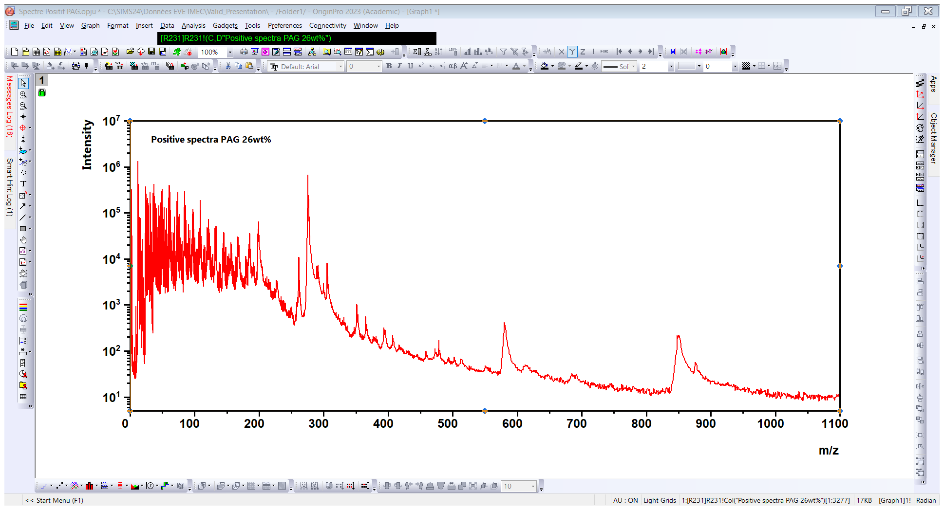
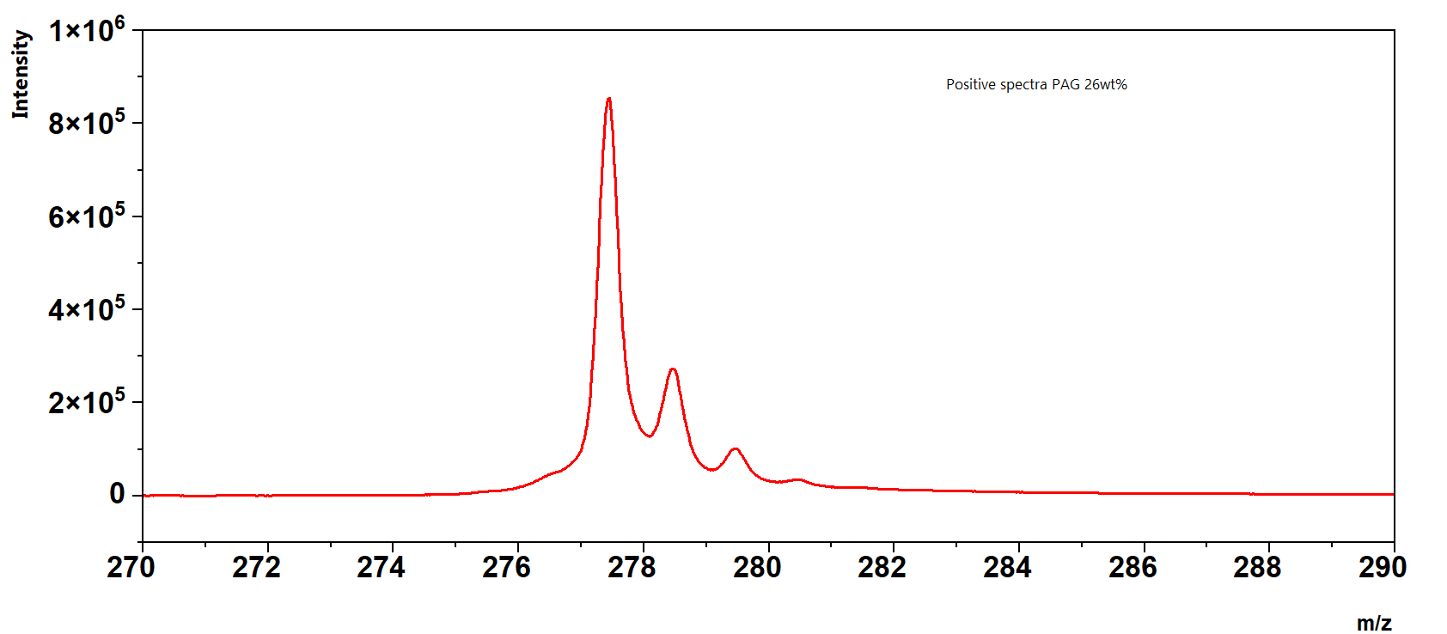
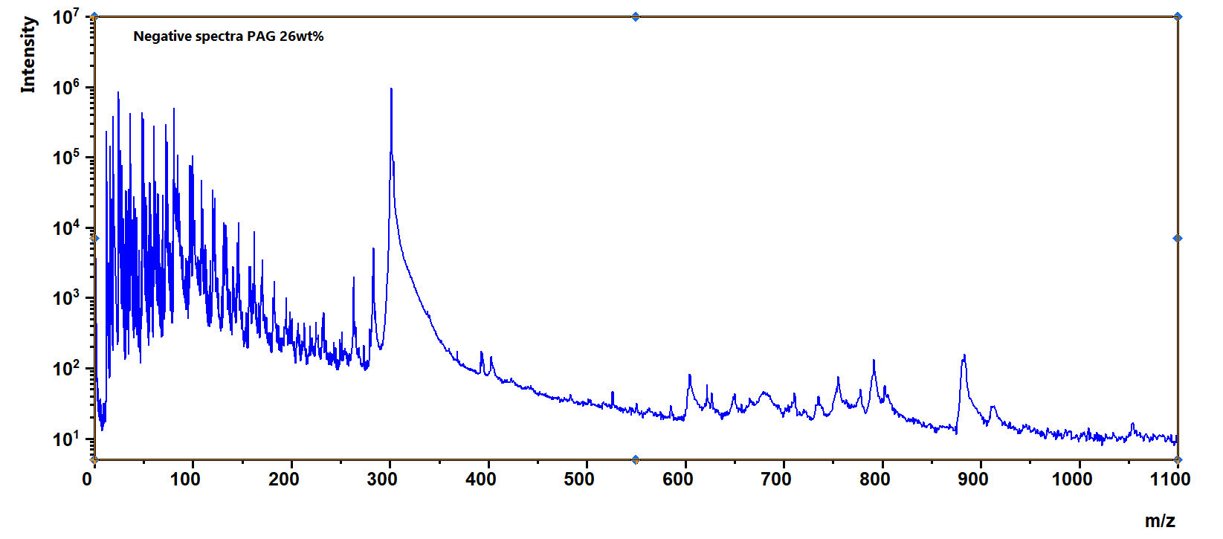
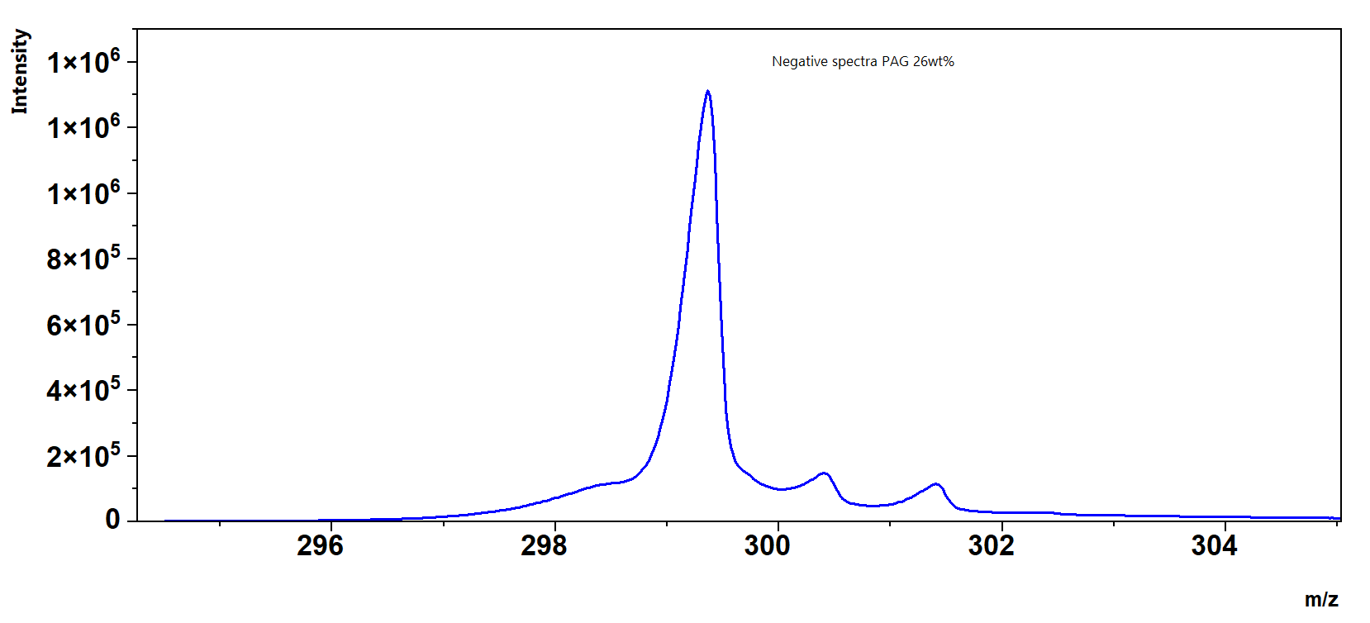




1. Conversion du temps de vol en m/z
Prétraitement des données
Identification des pics sur le spectre en masse/charge
Isotopic patern C₁₉H₁₇S⁺
$$\frac{1}{2}mv^{2}=zV$$
où :
- m est la masse
v : vitesse
z : charge
V tension d’accélération
L : longueur du temps de vol
$$\frac{m}{z}=\frac{2Vt^{2}}{L^{2}}$$
$$v=\frac{L}{t}$$
$$\frac{m}{z}={(A×tm+B)}^{2}$$
Isotopic patern C₄F₉SO₃⁻
2. Interpolation -> points régulièrement espacés
3. Normalisation par le nombre d’ions primaires

Slide 16
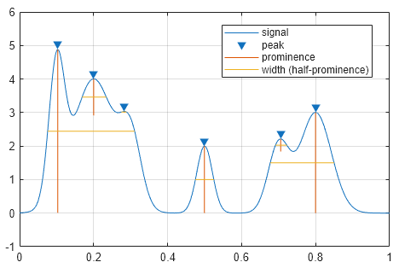
Option 1 : extraction et caractérisation des pics
Caractérisation d’un pic :
Position
Hauteur
Largeur à mi-hauteur
Proéminence : mesure à quel point un sommet se démarque de la ligne de base environnante du signal
Largeur à une distance relative donnée de la hauteur du pic par rapport à la proéminence
Recherche automatique de pics (librairie SciPy)
16/12/2025
16

Slide 17
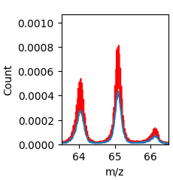
Simulations: peaks ratio
Random generated histogram number of bins: 100 000
Peak ratio : 64/65
Peak m/z = 64: [63.5; 64.5]
Peak m/z = 65: [64.5; 65.5]
Random generated histogram number of bins: 70 000
Peak ratio : 64/65
Measurement
Integral calculations following the sum and the trapeze method
are consistent.
The peak ratio in the random generated spectrum histogram is consistent
with that of the experimental spectrum
Simulation

Slide 18

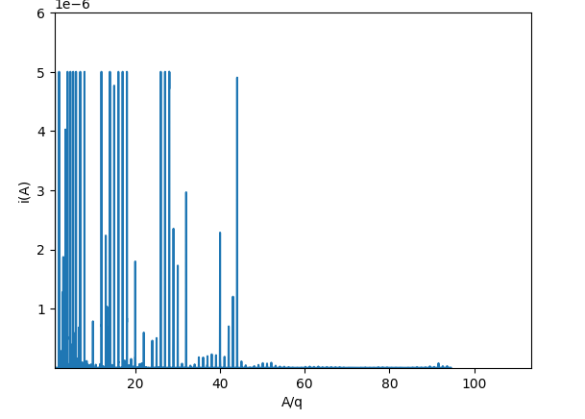
CNN 1D filter
Filter f
y
y
m/z
m/z spectrum
Convolution: y*f

Slide 19
Intérêt des utilisateurs de la plateforme / Collaborations
Collaborations en cours
Utilisateurs d’Andromède
  LPSC (Accélérateur et source d’ions)
  IonTOF (mode réflecteur)
    Placamat (Plateforme Aquitaine de Caractérisation des Matériaux , université de Bordeaux)
  Piège à ions
    ISOLTRAP (ISOLDE, CERN)
  IonTOF (mode réflecteur)
    LAEC ( Liban, Biologie et Astrochimie, collaboration avec IAS Orsay)
  MALDI (Matrix Assisted Laser Desorption Ionization)
    I2BC (Biologie, CNRS-UPSay, Gif/Yvette)

